Slide 1
«В стране кенгуру»
Урок-игра в 7 классе
Автор: Корбанова Ирина Васильевна
учитель географии МБОУ «СОШ №8»
г.Новочебоксарска

Slide 2
Цель: обобщение знаний по теме «Австралия»
Логотип
Название слайда
Задачи урока:
развивать умения объяснять особенности природы материка, анализируя и сопоставляя карты атласа;
развивать познавательный интерес и географическое мышление учащихся;
создать условия для реальной самооценки учащихся;
воспитывать географическую культуру учащихся.

Slide 3
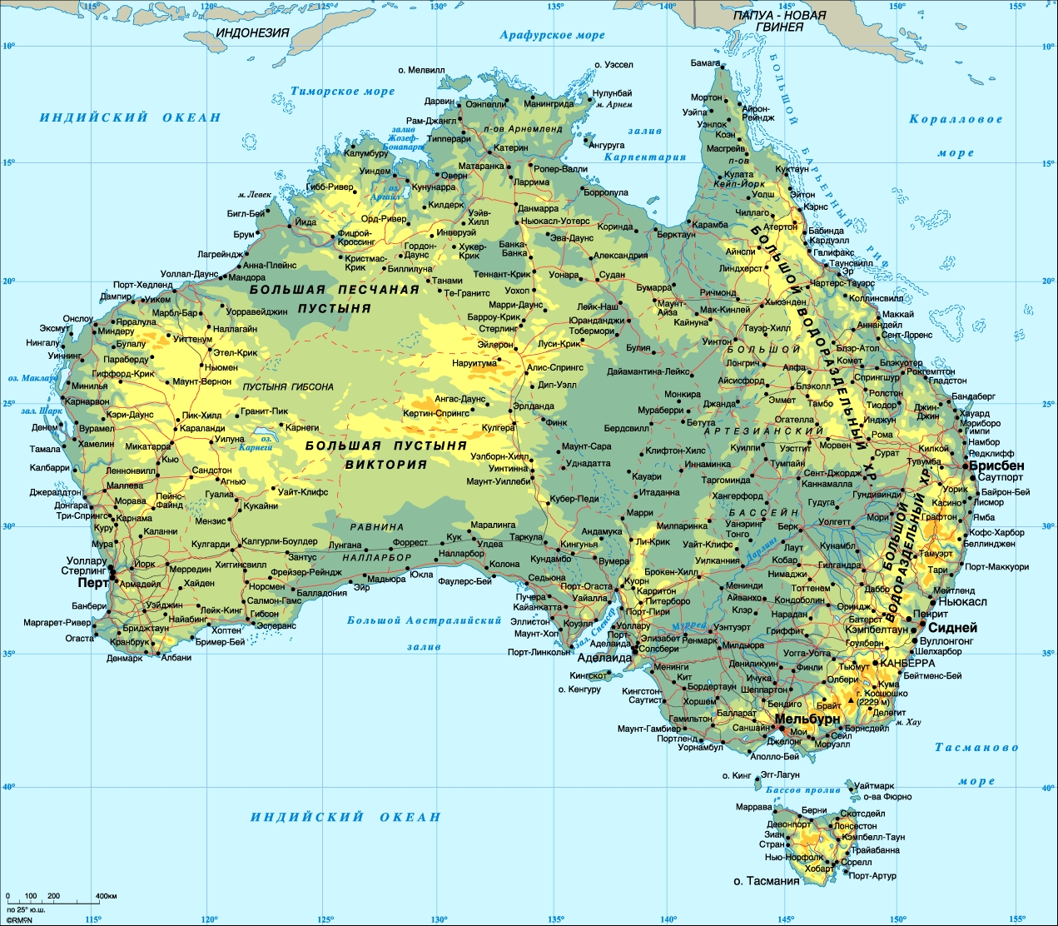

Slide 4
I ТУР: Брейн-ринг
1 | 2 | 3 | 4 | 5
6 | 7 | 8 | 9 | 10
11 | 12 | 13 | 14 | 15
16 | 17 | 18 | 19 | 20
21 | 22 | 23 | 24 | 25

Slide 5
II ТУР: Умники и умницы
II ТУР: Умники и умницы

Slide 6
Чтение отрывка из книги Ж.Верна «Дети капитана Гранта»
«Этот край самый любопытный на всем земном шаре. Его возникновение, растения, животные, климат - все это удивляло, удивляет и еще удивит ученых всего мира. Представьте себе, друзья мои, материк, который, образовываясь поднимался из морских волн ни своей центральной частью, краями, как какое-то гигантское кольцо- материк; в середине которого есть наполовину испарившееся внутреннее море, где реки с каждым все больше и больше высыхают, где нет влаги, ни в воздухе, ни в почве, где деревья ежегодно теряют не листья, а кору; где листья обращены к солнце не поверхностью, а ребром и не дают тени…
Самая причудливая, самая нелогическая страна из всех когда-либо существовавших».
Согласны ли вы с представлением Паганеля об образовании материка Австралии?

Slide 7
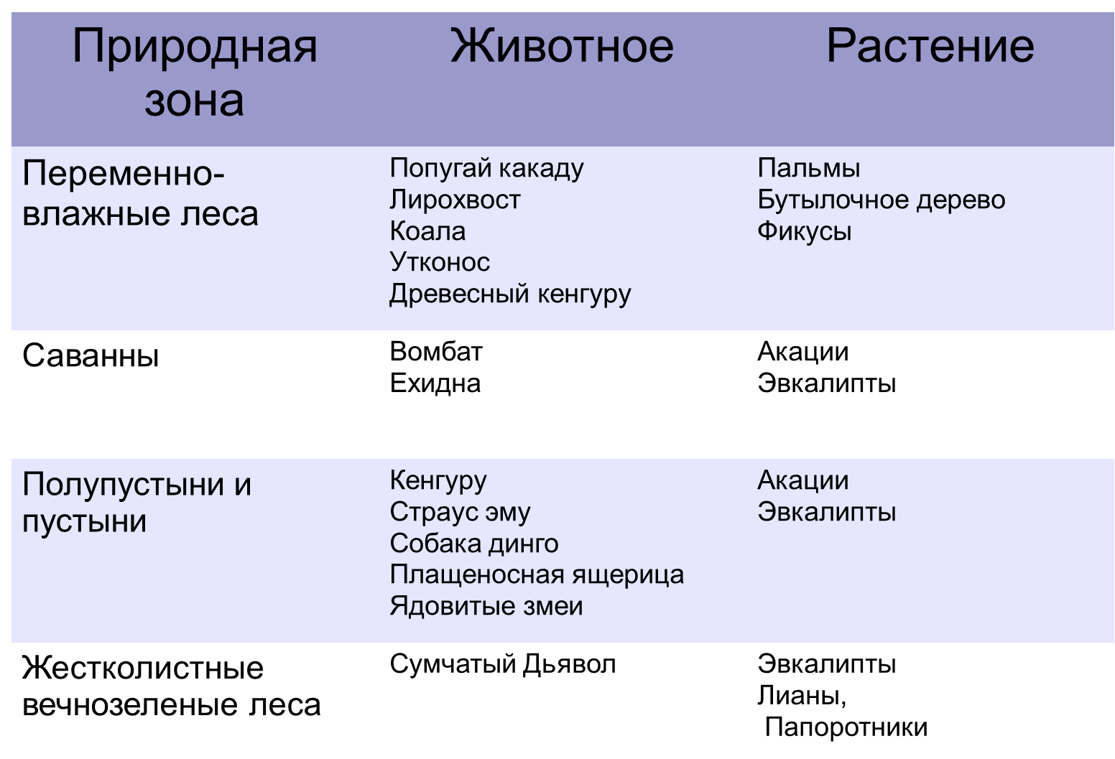
Природная зона | Животное | Растение
Переменно влажные леса
Саванны
Полупустыни и пустыни
Жестколистные вечнозеленые леса
III ТУР:

Slide 8
IV ТУР:Кроссворд
Ответы:
По горизонтали:
3. Индийский. 6. Карпентария 7. Утконос 10. Эму 11. Муррей 14. Тасмания 15. Бассов
16. Динго 18. Виктория
По вертикали:
1.Канберра 2. Юкла 4. Кенгуру 5. Сидней 6. Коала 8. Соломоновы 9. Эйр
10. Эвкалипт 12. Ехидна 13. Хобарт 14. Тимор 17. Овцы 19. Кук

Slide 9
V ТУР: Расшифруй фрагмент
Ответы:
Индонезия
Папуа-Новая Гвинея
Австралия
Соломоновы острова
Вануату
г.Порт-Морсби
г.Хониара
г.Вила
г.Нумеа
Арафурское море
Торресов пролив
Зал. Карпентария
Зал. Папуа
Соломоново море
Коралловое море
о.Новая Гвинея
о.Новая Британия
п-ов Кейп-Йорк
о-ва Новые Гебриды
о.Новая Каледония

Slide 10
VI ТУР: Заключительный
1 команда:
Средняя высота Австралии 215 м. Это самый 1)_________ материк. Австралия –самая 2)_______ часть суши Южного полушария, отличается общей сухостью климата. Материк получает в 5 раз 3)___________ атмосферных осадков, чем Африка, и в 8 раз меньше, чем Южная Америка. Это континент 4)_______ , здесь много животных и растений, сохранившихся от прошлых геологических эпох. Максимальная площадь в Австралии занята 5) _______, а площадь лесов составляет всего 5,6% от территории страны.

Slide 11
2 команда:
Австралийский Союз – это целый 1)__________, который имеет низкую плотность населения, но самую высокую обеспеченность с/х землями на душу населения. Страна занимает одно из первых мест в мире по добыче 2)___________ и 3) ___________ место по поголовью овец, производству баранины, производству и экспорту шерсти. В питании населения 4)__________ процент пищи животного происхождения. Самый крупный город страны 5) ___________.

